Slide 1
РУССКАЯ МАТРЁШКА

Slide 2
Чтобы изготовить матрёшку, требуется большое мастерство. Сначала подбирают подходящий вид древесины. Из-за мягкости в основном выбирают липу, реже ольху или берёзу.

Slide 3
Затем надо выточить из дерева заготовку, и чтобы ни сучка, ни трещинки не было
.

Slide 4
Надо убрать все все шероховатости.

Slide 5
После окончательной сушки и полировки, гладкая поверхность позволяет художнику равномерно нанести краски

Slide 6
Яркими весёлыми красками художник распишет матрёшек, словно оденет их в нарядные одежды. И вот уже улыбается нам русская красавица.

Slide 7
И вот уже улыбается нам русская красавица.

Slide 8
СЕРГИЕВО - ПОСАДСКАЯ МАТРЕШКА
Эта матрёшка – старейшая русская игрушка. Она плотная, приземистая, с плавным переходом головы в туловище. В образах первых таких матрёшек мастера воплощали персонажи, взятые из жизни, изображая крестьянских девушек, пастушков со свирелью, стариков. Сочетанием красного, синего, жёлтого и зелёного цветов добивались красочности, нарядности.

Slide 9
СЕРГИЕВО-ПОСАДСКАЯ МАТРЕШКА

Slide 10
СЕМЁНОВСКАЯ МАТРЁШКА
Эта матрешка стройнее, с маленькой головкой и более округлой формой туловища. Эту матрёшку отличает большой букет цветов, который украшает фигуру игрушки, занимая весь фартук. Основной цвет сарафана – красный. Чёрный контур обозначает край фартука и рукава рубахи. На голове традиционный платок, украшенный по кайме.

Slide 11
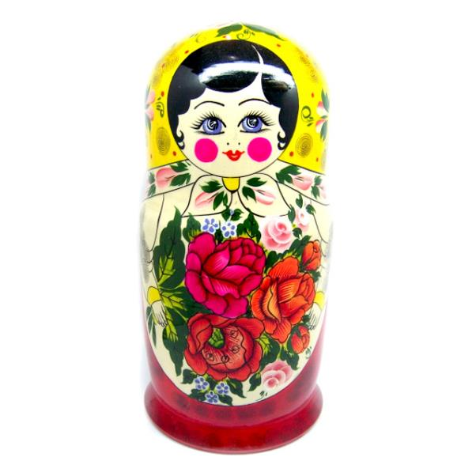
СЕМЁНОВСКИЕ МАТРЕШКИ

Slide 12
ПОЛХОВ-МАЙДАНСКАЯ МАТРЁШКА
Из всех матрёшек она самая тонкая и выше других. У этих матрёшек нет платка с завязанными концами, сарафана и фартука. Вместо этого – овал на двухцветном поле, на котором множество ярких цветов. На голове полушалок с цветами.

Slide 13
ПОЛХОВ - МАЙДАНСКАЯ МАТРЁШКА

Slide 14
Спасибо за внимание!

